Slide 1
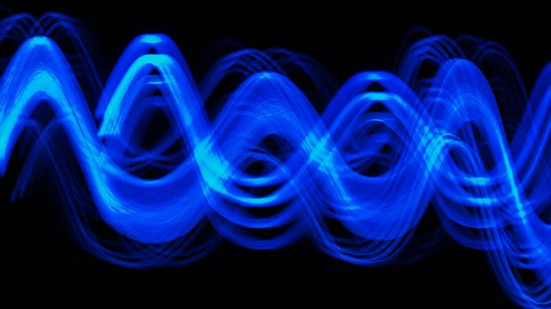
Радіоелектронна боротьба та навколишнє середовище : прихована загроза.
Здобувач освіти ІІ курсу
сп. «Науки про Землю» Закутій П.
Керівник: Кучер О.С.

Slide 2
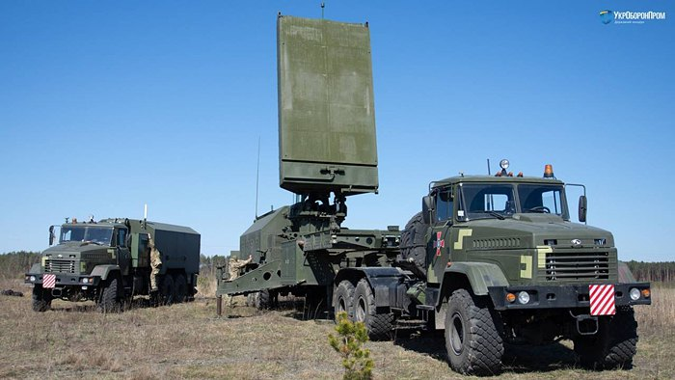
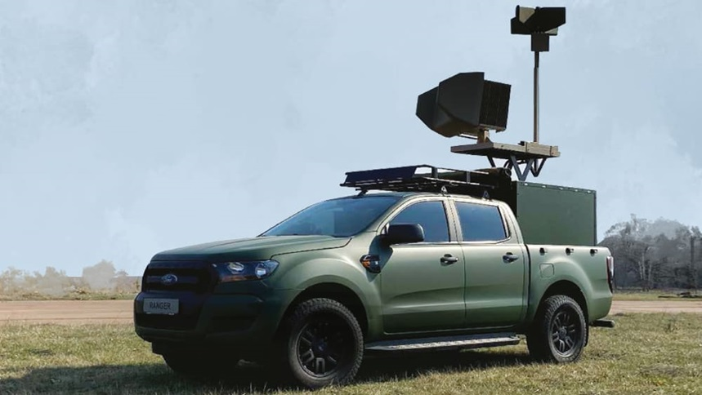
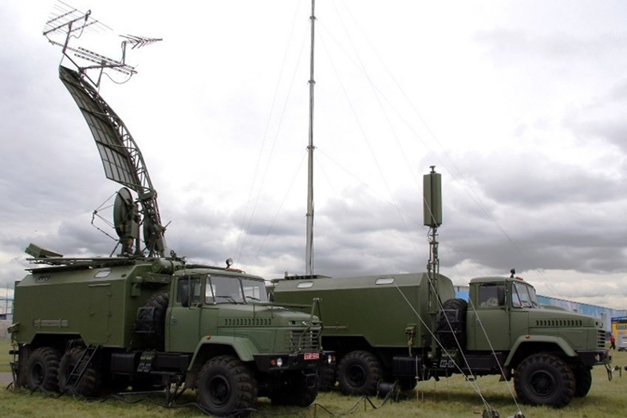
Мета: аналіз екологічних наслідків застосування технологій радіоелектронної боротьби (РЕБ) та оцінка потенційних загроз для довкілля.

Slide 3
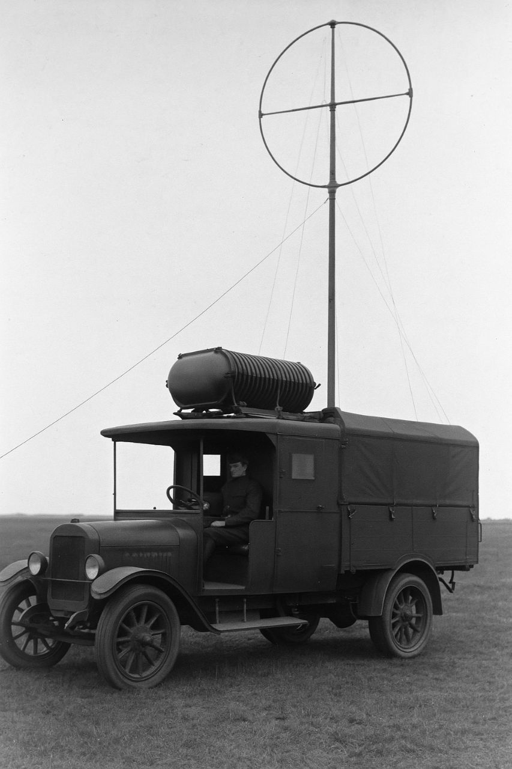
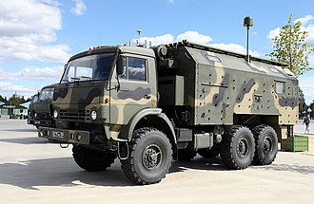
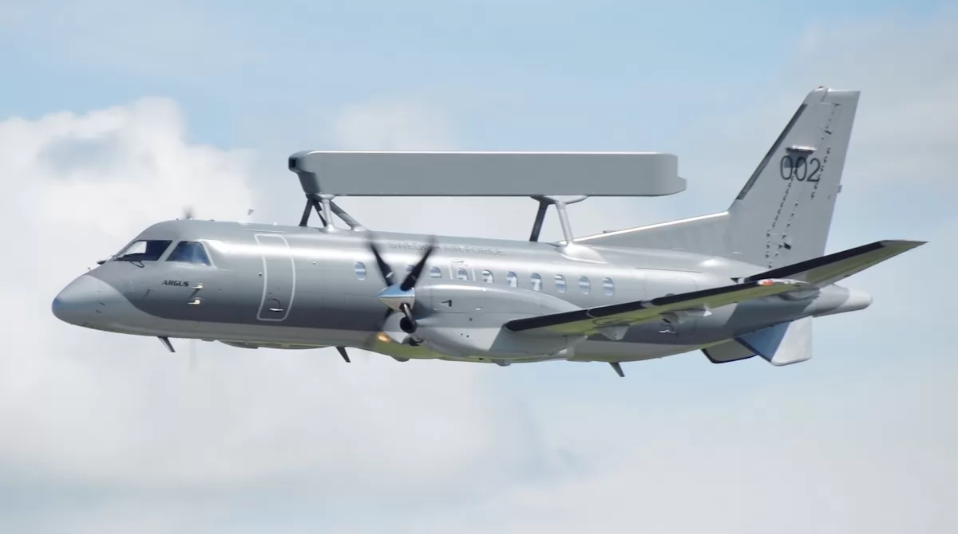
Історія розвитку РЕБ: Від російсько-японської війни до сучасності
Історія РЕБ бере свій початок з епізоду російсько-японської війни у 1904 році.
Сучасне поле бою є повністю залежним від технологій, де ефективність РЕБ напряму впливає на успіх операцій.

Slide 4
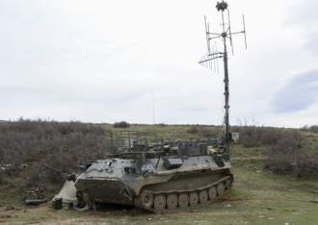
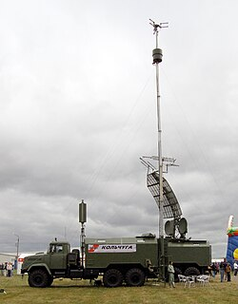
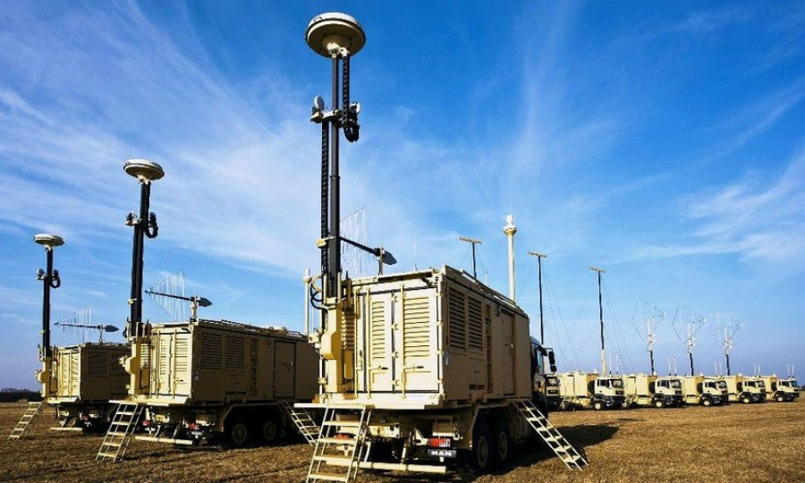
РЕБ ВИКОРИСТОВУЮТЬ ДЛЯ:
- Придушення (Jamming)
- Перехоплення сигналів
- Захист від ворожих електронних систем (Electronic Protection)
- Спотворення сигналів (Deception)

Slide 5
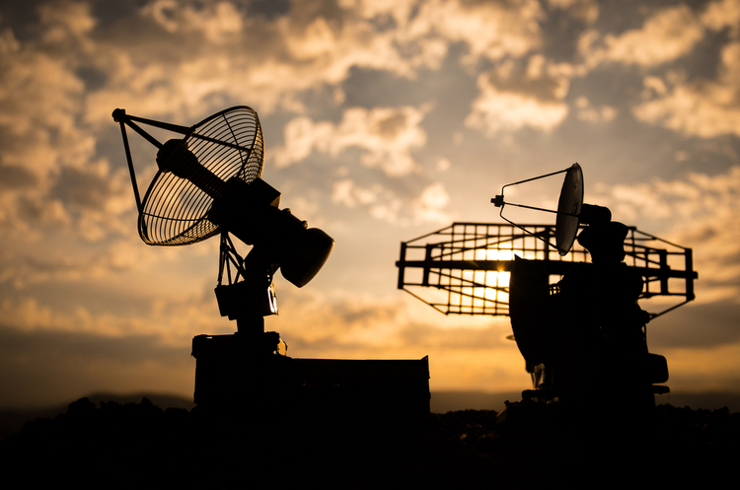
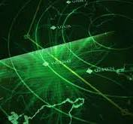
Основні напрями РЕБ:
Радіоелектронна розвідка (РЕР)
Радіоелектронний захист (РЕЗ)
Радіоелектронне пригнічення (РЕП)

Slide 6

Групи системи РЕБ за дальністю дії:

Slide 7
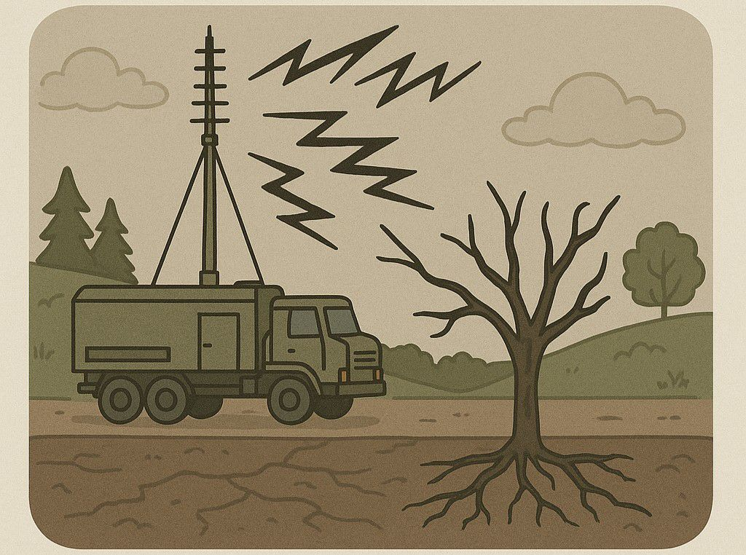
Вплив РЕБ на довкілля:
Певні типи електромагнітного випромінювання порушують навігації мігруючих птахів і дрібних тварин, які орієнтуються за магнітним полем Землі, а також впливають на комах, зокрема бджіл, які використовують електромагнітні сигнали для координації польотів

Slide 8
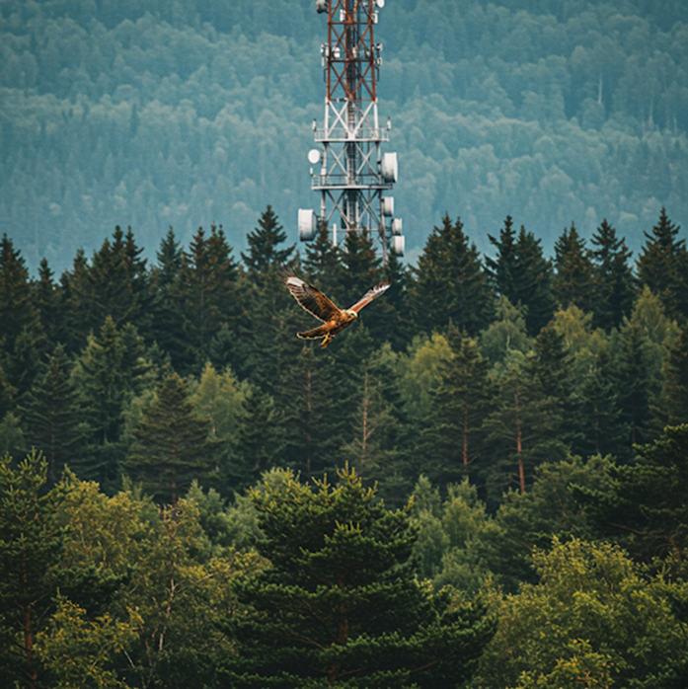
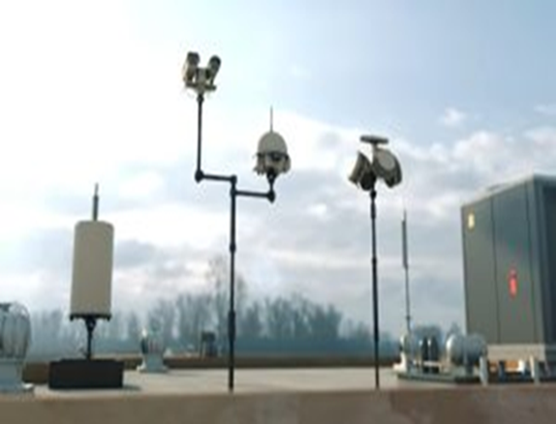
Вплив РЕБ на довкілля:
Інтенсивні електромагнітні поля можуть впливати на ріст рослин, змінюючи швидкість фотосинтезу та водного обміну

Slide 9
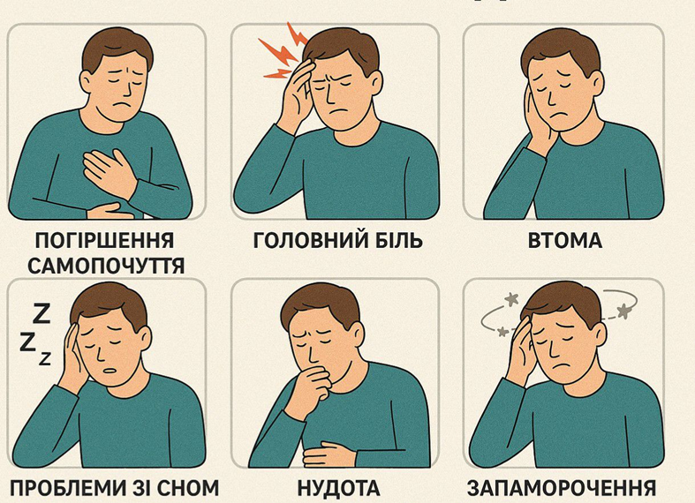
Вплив РЕБ на людину:

Slide 10
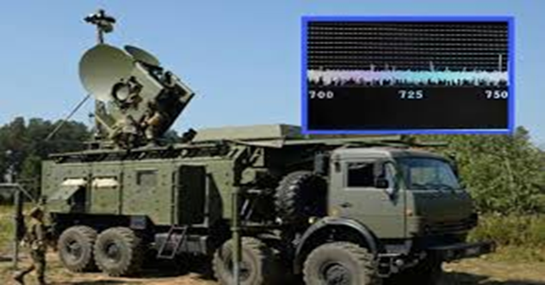
Вплив РЕБ на довкілля:
Шумове забруднення
Шкідливі викиди
Погіршення якості повітря

Slide 11
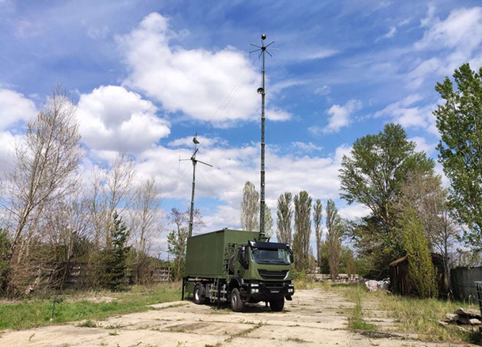
Дія РЕБ на біорізноманіття
Окрім локального впливу, радіо частотне забруднення має глобальний характер:
- Призводить до накопичувального ефекту
- Ускладнює оцінку повного спектру наслідків на довкілля.

Slide 12
Висновок
Радіоелектронна боротьба не призначена для ураження біологічних об’єктів, і при звичайному застосуванні не має серйозного впливу на живі організми. Але при надпотужному масованому або тривалому використанні електромагнітного випромінювання можливі побічні екологічні ефекти, особливо в зонах бойових дій. Це питання потребує наукового моніторингу та подальших досліджень, міжнародної співпраці, адже сучасна війна все більше пов’язана з невидимими, але потужними фізичними полями. Тому тема впливу РЕБ є не лише технічною, а й важливою для медицини, екології та етики війни.

Slide 13
Дякую за увагу!
СЛАВА УКРАЇНІ!

